Slide 1
১৪, ১৭ নং স্লাইডে ট্রিগার সেট করা আছে ?

Slide 2
স্বাগতম

Slide 3
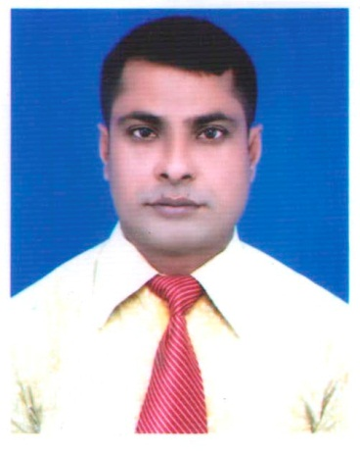
পরিচিতি
মোঃ রফিকুল বারী
সহকারি শিক্ষক
কান্দি কাবিলাপাড়া বালিকা আলিম মাদরাসা
পীরগাছা, রংপুর।
০১৭১৬৯৭০৮৪০
ই-মেইল- rafiqkhusi@yahoo.com
শিক্ষক পরিচিতি
পাঠ পরিচিতি
বিষয়- কৃষিশিক্ষা
শ্রেণি- সপ্তম
তৃতীয় অধ্যায়
কৃষি উপকরণ

Slide 4
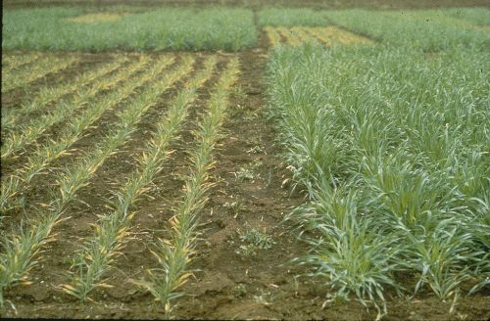
Notes:
শিক্ষার্থীদের মাঝে প্রশ্ন ছুরে দিয়ে উত্তর বের করতে হবে। যেমন- প্রথম ছবির বাচ্চা দুটোর কি সমস্যা মনে হচ্ছে ? পাশের ছবিতে দুজমির গাছ দু রকম কেন ? পরের ছবি উদ্ভিদ কি গ্রহন করছে বলে মনে হয় ? শেষ ছবি দুটো কিসের , এগুলোর কাজ কি ? প্রয়োজনে শিক্ষক ছবিগুলো নির্দেশিকা কাঠি দিয়ে দেখিয়ে দিবনে।

Slide 5
উদ্ভিদের পুষ্টি উপাদান
Notes:
শিক্ষক স্লাইড শো করে মুখেও বলবেন।

Slide 6
শিখনফল
এই পাঠ শেষে শিক্ষার্থীরা....
 উদ্ভিদের পুষ্টি উপাদান বর্ণনা করতে পারবে।
 উদ্ভিদের পুষ্টি উপাদানের শ্রেণিবিভাগ বর্ণনা করতে পারবে।
 উদ্ভিদের পুষ্টি উপাদানের উৎসগুলো বর্ণনা করতে পারবে।

Slide 7
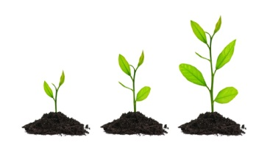
গাছের স্বাভাবিক বৃদ্ধির জন্য কী কী দেয়া হয় ?

Slide 8
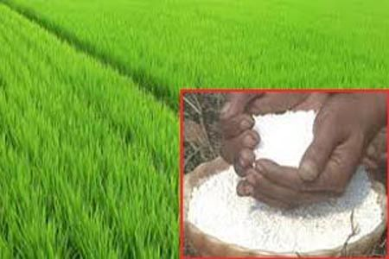
ফসলের জমিতে সার প্রয়োগ করা হচ্ছে
Notes:
ছবিতে তোমরা কি দেখছ ? কৃষক ফসলে কি ছিটাচ্ছে ? কেন ছিটাচ্ছে ?

Slide 9
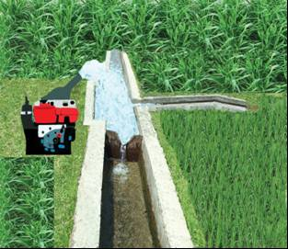
জমিতে সেচ দেওয়া হচ্ছে
Notes:
উদ্ভিদের ভাল ফলন ও সঠিক বৃদ্ধির জন্য কোথা থেকে কি গ্রহণ করে ?

Slide 10
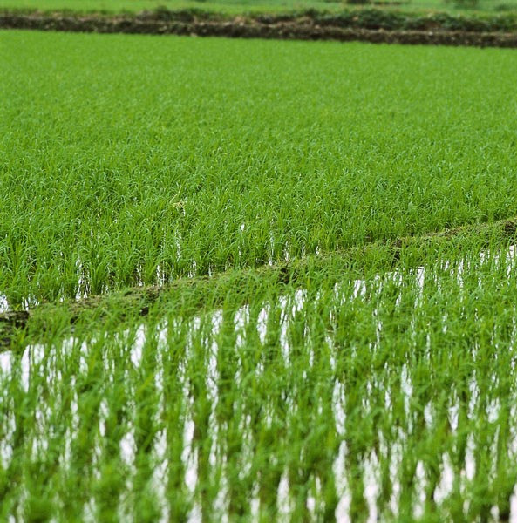
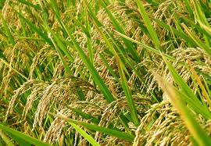
সঠিক পুষ্টি উপাদান সরবরাহের কারনে ভাল ফলন
Notes:
ছবিটিতে ফলস উৎপাদন কেমন হয়েছে ? কি কি কারণে অধিক ফসল উৎপাদন হয়েছে ?

Slide 11
অক্সিজেন
কার্বন
হাইড্রোজেন
মুখ্য পুষ্টি উপাদান
পটাসিয়াম
নাইট্রোজেন
ম্যাগনেসিয়াম
ক্যালসিয়াম
সালফার
ফসফরাস
উদ্ভিদে অধিক পরিমাণে ব্যবহৃত হয়
Notes:
ছবিগুলো দেখে পুষ্টি উপাদান গুলোর নাম বল ? দু’ একজন শিক্ষার্থী বলবে বাকীরা শুনবে তাতে সবার আয়ত্ব হবে। এগুলো উদ্ভিদের স্বাভাবিক বৃদ্ধির জন্য বেশী পরিমানে ব্যবহৃত হয়। তাহলে বলতো এগুলোকে কি উপাদান বলা যেতে পারে ? একজন গুনে বলতো দেখি কতটি উপাদান আছে ? ৯টি এরপর সহায়তা সরুপ ক্লিক করে এবং মুখে বলবেন। মুখ্য পুষ্টি উপাদান। এবার বলতো মুখ্য পুষ্টি উপাদান কত টি ?

Slide 12
লৌহ
ক্লোরিন
বোরন
গৌণ পুষ্টি উপাদান
ম্যাঙ্গানিজ
মলিবডেনাম
কোবাল্ট
দস্তা
তামা
অল্প মাত্রায় প্রয়োজন হয়
Notes:
ছবি তে তোমরা যা দেখছ এগুলো কি ? এগুলো পরিমানে কম লাগে তাহলে এগুলোকে কি উপাদান বলা যায় ? এবার নাম ধরে শিক্ষার্থীকে ডেকে বলতো কতটি উপাদান আছে ?

Slide 13
একক কাজ
উদ্ভিদের পুষ্টি উপাদান কী ?
উহা প্রধানত কত প্রকার ও কী কী ?

Slide 14
উদ্ভিদের পুষ্টি উপাদানের উৎস
প্রাকৃতিক উৎস
কৃত্রিম উৎস

Slide 15
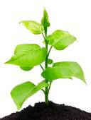
কার্বন
অক্সিজেন
বায়ু
পানি
পটাসিয়াম
অক্সিজেন
মাটি
দস্তা
ম্যাঙ্গানিজ
নাইট্রোজেন
লৌহ
মলিবডেনাম
বোরন
ফসফরাস
ক্যালসিয়াম
হাইড্রোজেন
তামা
ম্যাগনেসিয়াম
কোবাল্ট
ক্লোরিন
সালফার
প্রাকৃতিক উৎস
Notes:
ছবি টি শো করে বলতো কোন উপাদান কোন উৎস থেকে আসে? খুব মনোযোগ দিয়ে স্লাইডটি দেখ। শিক্ষার্থীর আয়ত্বে আসবে।

Slide 16
জোড়ায় কাজ
উদ্ভিদের প্রাকৃতিক উৎস গুলো কী কী ? উদ্ভিদ কোন উৎস থেকে কোন উপাদান গ্রহন করে।

Slide 17
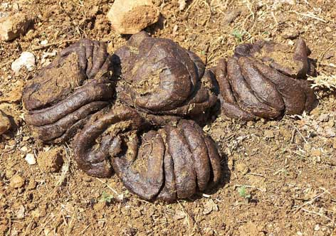
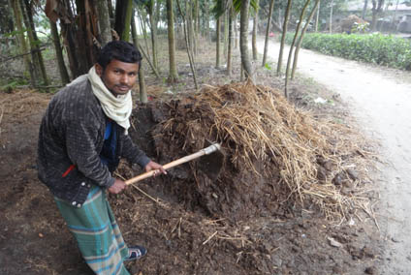
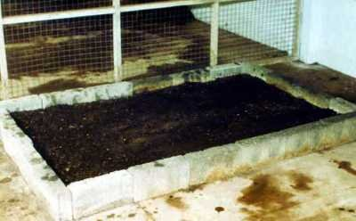
কৃত্রিম উৎস
গোবর
খড়কুটা ও আগাছা পঁচা
জৈব সার
কম্পোষ্ট
Notes:
ছবিতে তোমরা কি দেখছ ? এগুলো কোন উৎসের উপাদান ? প্রাকৃতিক ভাবে কোন খাদ্য উপাদানের ঘাটতি হলে কি করা যাবে ?

Slide 18
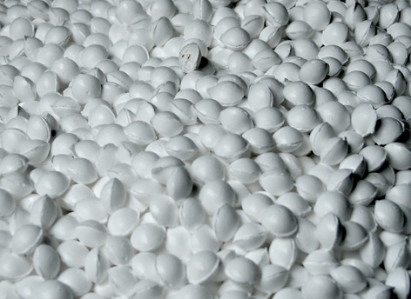
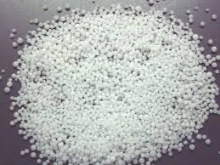
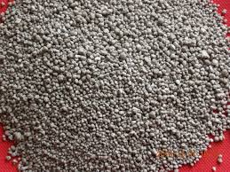
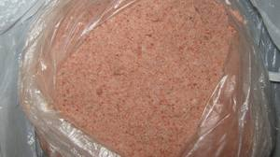
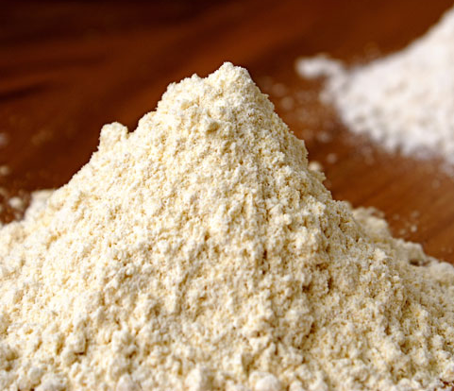
গুটি ইউরিয়া
দানা ইউরিয়া
টিএসপি
নাইট্রোজেন
ফসফরাস
এমপি
জিপসাম
পটাসিয়াম
রাসায়নিক সার
ক্যালসিয়াম
Notes:
ছবিতে কিদেখছ? এগুলো দিয়ে কি কর হয় ? কেন ব্যবহার করা হয় ? কোন সার কোন উপাদানের অভাব পুরণ করে ? ট্রিগার সেট করা আছে ?

Slide 19
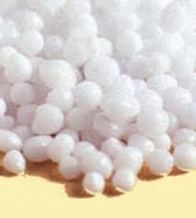
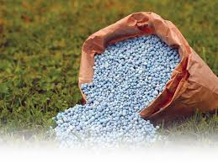
দলীয় কাজ
প্রতেক দলকে যে নমুনা সার দেওয়া হয়েছে সেই সারগুলো কোন কোন পুষ্টি উপাদান সরবরাহ করে, তাদের নাম ও ২ টি করে কাজ লিখ।
ক দল-
খ দল-
গ দল-
Notes:
৩-৭ জনের দল তৈরী করে তাদের দ্বারা একজন দলনেতা হবে। ঝটপটি আলোচনা করে উত্তর তৈরী করতে বলি। শিক্ষক ঘুরে ঘুরে পরিদর্শন করবেন এবং প্রয়োজনে সহায়তা করবেন।

Slide 20
মূল্যায়ন
 উদ্ভিদের মোট পুষ্টি উপাদান কতটি ?
ক
১৫ টি
খ
১৭ টি
গ
১৮ টি
ঘ
১৯ টি
 এমপি সারে কোন পুষ্টি উপাদান বেশি
থাকে?
ক
ফসফরাস
খ
ক্যালসিয়াম
গ
পটাসিয়াম
ঘ
ম্যাঙ্গানিজ
উদ্ভিদ কার্বন ও হাইড্রোজেন ঘাটতি
পূরণে প্রয়োজন?
ii.
iii.
বায়ু
i.
পানি
মাটি
নিচের কোনটি সঠিক ?
ক
i ও ii
খ
i ও iii
ii ও iii
ঘ
i, ii ও iii
গ
Notes:
শিক্ষার্থীদের মধ্যে যারা পারবে তারা হাত তুলবে। শিক্ষক উত্তম-মাঝারী-নিম্ন প্রশ্ন উত্তর যাচাই করবেন প্রয়োজনে। প্রথম উত্তর শিক্ষার্থী বলার পর অন্য কারো মত জানবে। যেমন- ছায়মার উত্তর কি ঠিক আছে ? লিমা বল, আনিছ বল। এরপর ঠিক আছে দেখি ঠিক আছে কি ?

Slide 21
তোমার আশেপাশের কৃষকরা জমিতে কখন কি সার প্রয়োগ করে, কেন করে তা লিপিবদ্ধ কর।
বাড়ীর কাজ
Notes:
যেহেতু এই বিষয়ে ক্লাশ ৩দিন পর হবে তাই শিক্ষার্থীরা অনুসন্ধান করার সময় পাবে।

Slide 22
ধন্যবাদ

